Slide 1
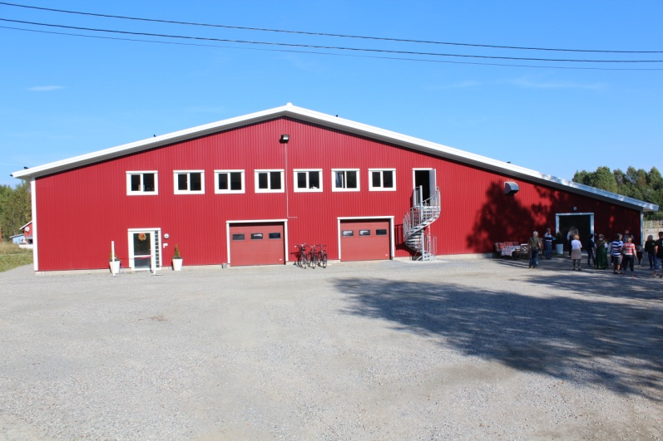
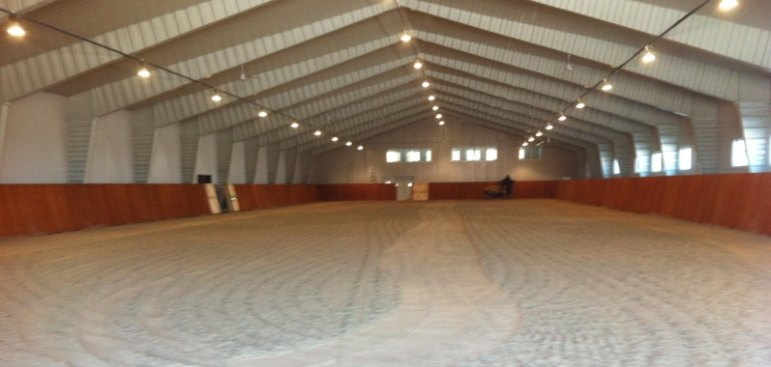
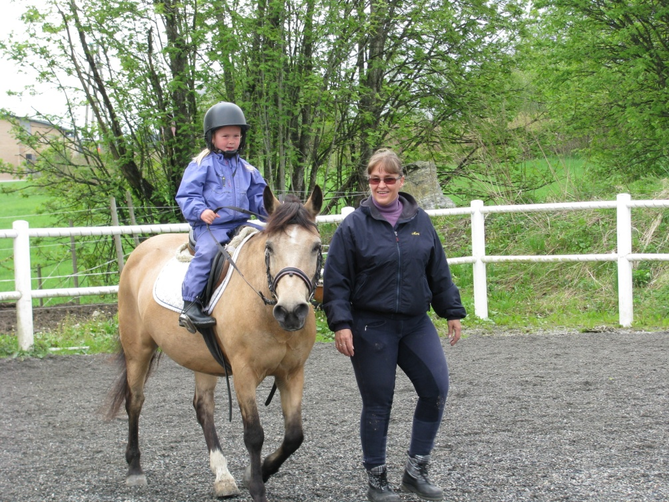
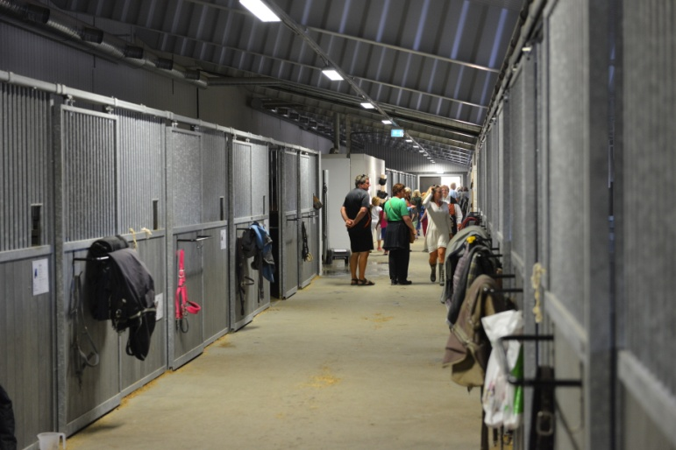
Lyst til å lære å ri?
Vi har ledige plasser på
Sommerkurs hos Askim Rideklubb

Slide 2
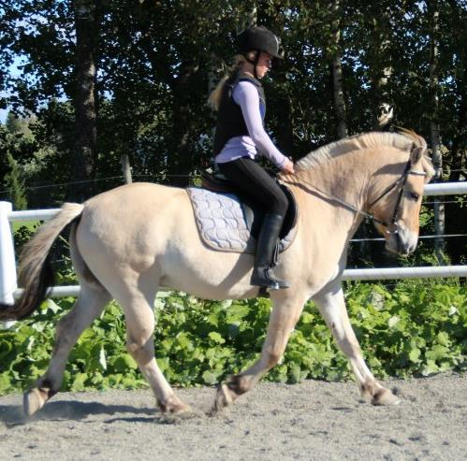
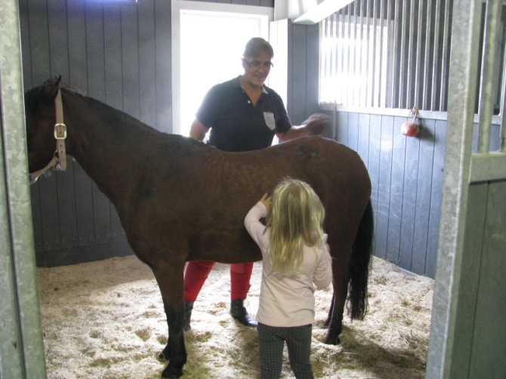
Askim Rideklubb arrangerer sommerkurs uke 26,27,
og 33 i sommer for barn fra 7 år og oppover.
Ønsker dere å være med på en lærerik uke med
Hest i fokus, så er det bare å melde seg på.
På sommerkurset vil dere ri hver dag, lære hestestell
og stallstell, samt andre hesterelaterte aktiviteter.
Den siste dagen blir det en avslutning, hvor foreldrene
deres kan se hva dere har lært i løpet av uken.
Dette er kurs som passer for nybegynnere og øvede
De blir delt inn i grupper etter nivå.
Kurset er fra mandag til fredag fra kl 0930-14.
Pris kr 1990 som betales før kursets oppstart på
faktura som sendes ut i forkant av kurset.
Dette inkluderer lunsj (brødmat).
Påmelding til daglig leder: Iselill Karlsen 99 11 61 98
Eller på mail: rideskolen@askimrideklubb.no
Påmeldingsfrist 1. juni (obs kan fort bli fult)

